Slide 1
2º Estudando para Enem de forma Invertida
EEEFM Coronel Gomes de Oliveira
Disciplina de Física: Lucas Xavier
Aluna:Andréia Marques de Oliveira
Serie: 1v01
Cinemática:variação de tempo

Slide 2
Mapa conceitual

Slide 3
3º etapa
7º etapa
2º etapa
Computador
Mapa conceitual
Capa
4º etapa
1º e 6º etapa
8º etapa
Competência
e
Habilidade
Enem1998
Questão 60
Power
Point
5º etapa
Inicio
FIM
Internet
Andréia
Enem
Email

Slide 4
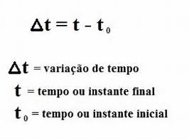
Formula da Questão

Slide 5
IV - Relacionar informações apresentadas em diferentes formas de linguagem e representação usadas nas ciências físicas, químicas ou biológicas, como texto discursivo, gráficos, tabelas, relações matemáticas ou linguagem simbólica.
Competência

Slide 6
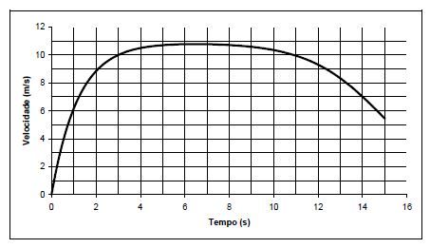
Em uma prova de 100 metros rasos,o desempenho típico de um corredor padrão é representado pelo gráfico a seguir: em que intervalo de tempo o corredor apresenta a aceleração máxima ? A)ENTRE 5 E 8 SEGUNDOS B)ENTRE 0 E 1 SEGUNDOS C)ENTRE 9 E 1 SEGUNDOS D)ENTRE 8 E 11 SEGUNDOS E)ENTRE 1 E 5 SEGUNDOS
Enem 1998-60

Slide 7
Explicação da questão

Slide 9
Obrigada e até o próximo, estudando para o ENEM de forma invertido

